Slide 1
Вопросы

Slide 2
Для начала немного теории
Корреля́ция — статистическая взаимосвязь двух или более случайных величин (либо величин, которые можно с некоторой допустимой степенью точности считать таковыми). При этом изменения значений одной или нескольких из этих величин сопутствуют систематическому изменению значений другой или других величин.

Slide 3
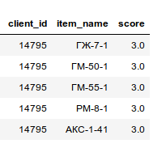
Погнали
На входе мы получаем данные вида
Где score это оценка товара клиентом

Slide 4
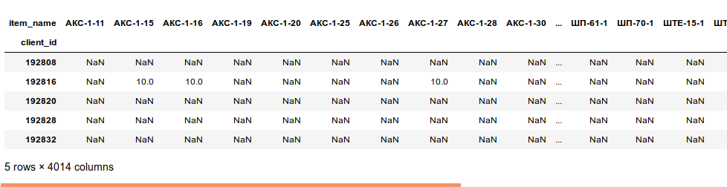
Затем создаем табличку, в которой строками будут покупатели, а в столбцах - товары

Slide 5
Затем выбираем товар, для которого будем искать похожие товары

Slide 6
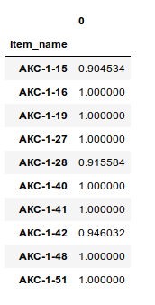
генерируем индекс схожести (корреляции) между выбранным товаром и всеми остальными

Slide 7
Удаляем непопулярные товары, чтобы система не подкидывала нам неподходящих рекомендаций
Как мы это делаем и для чего?
Есть такие покупатели, которые покупают только один определенный товар, или, например, разовые покупатели. Они своей покупкой делают оценку товара высокой, но количество таких покупок — маленькое.

Slide 8
Теперь вопрос:
Сколько клиентов должны купить товар, чтобы он участвовал в рекомендациях?

Slide 9
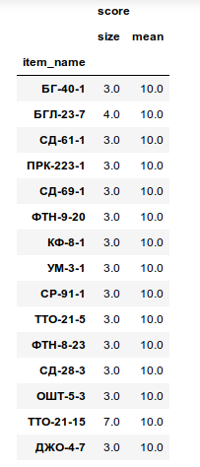
Затем группируем по количеству оценок и получаем только те товары, количество оценок которых более отй величины, которую мы опрелили на прошлом этапе, я тут взял 3

Slide 10
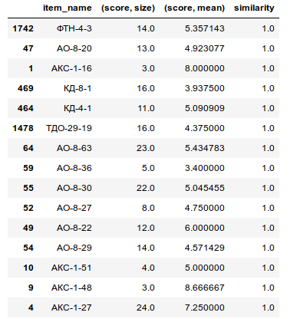
Извлекаем популярные товары, похожие на целевой

Slide 11
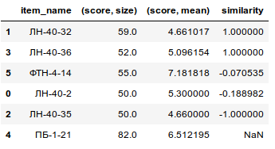
И вроде всё нормально, НО если мы задаем слишком высокий порог оценок, то получается такая картина

Slide 12
Или артикул непопулярный
И тут вопрос. Что делать с такими случаями?
Просто дальше рекомендовать наиболее популярные товары?
Или что?
Может новинки и тп?
Или смотреть в какую группу клиентов он входит и рекомендовать
товары для группы?
Просто система дальше предлагает все подряд артикулы по алфавиту
Вобщем фантазируйте))

